Slide 1
360° Videregående kurs
Instruktør:

Slide 2
Agenda
Introduksjon
Aktiviteter (henvendelse og frister)
Mer om søk
Skrivebordadministrasjon
Forløpsmal
Rettigheter
OEP og innsynsbegjæring
Mitt bibliotek
Notes:
Gå kort gjennom punktene på agendaen.
Fortell at kurset varer fra 9-15. At du tar pause CA hver hele time. Lunchen; Hør når det passer dem best, vanligvis kl 11.30. Lunchen er på 45 min.
Be folk sette telefon på lydløs, og vente til pausene med å svare på mailer og telefoner (hvis det er mulig).

Slide 3
Undervisningsform
XXXXX (Se hjelpeseddel XXX)
XXXXX (Se hjelpeseddel XXX)
XXXXX (Se hjelpeseddel XXX)
Extra
XXXXX (Se hjelpeseddel XXX)
Oversiktsbilde
(5-10 min)
Oppgaver
(20-30min)
Ca 45 min
360º Huskesedler:
Hva
Kommentar
Hvordan
Oppsamling
(5-10 min)
XXXXXXXXXXX
Fase | Kommentar | Tast/felt
Notes:
Fortell kort om herskinsmetoden:
VI har valgt denne fordi den hjelper til gjøre prosessene enklere, samt at den gir mye tid til oppgaver.
Detaljer sparer vi til huskesedlene.
Først en overordnet prinsipiell gjennomgang av temaet, 5-10 min.
Så deles oppgavene ut, disse henviser til huskesedlene. Ta frem permen, vis innholdsfortegnelsen.
Huskesedlene har til venstre navnet på knappen, menyvalget eller funksjonen du skal velge/utføre, og til høyre bilde av den samme. I midten mer detaljer for de som ønsker dette.
Korttidshukommelsen husker tekst, men langtidshukommelsen husker bilder ;-)
Noen av oppgavene har ekstraoppgaver som kun er tenkt for de som evt ligger litt foran resten av gjengen.
Etter oppgavene (som forhåpentligvis alle rekker), går instruktøren igjennom noen av dem, samt noen tips&triks på tavlen. Dette er eneste gang instruktør er inne i selve programmet. Dette tar 5-10 minutter.
Deretter 15 minutters pause. Hver hele time. Slå av lyd og vibrering på tlf, ønsker minst mulig forstyrrelser for dere alle under kurset, pausene er lange med tanke på at de som må ta telefoner og svare på mailer skal få litt tid til det underveis.
Lunchen er på 45 min. Spør når det passer dem best, legg opp kurset i forhold til dette.
Holder på til kl 15 (NB! Ikke gå over tiden!!!)

Slide 4
Aktiviteter
Notes:
Ca 10 min til presentasjon.

Slide 5
Aktiviteter - Samlebegrep for flere funksjoner i 360
Henvendelse
  En henvendelse kan feks være en telefonsamtale til sak eller kontakt
Frist
  Frister kan knyttes til alle elementer i 360
  Egne webparter for Frist som kan legges på skrivebord
Andre typer aktiviteter: Sjekkliste, lagre avtaler fra Outlook. Andre typer aktiviteter kan finnes i tilknytning til tilleggsmoduler
Notes:
Aktivieter er et samlebegrep for flere ting I 360. Vis slide og si det som står der.

Slide 6
Henvendelser
Aktivitet
Ny aktivitet
Fullfør
Notes:
En Henvendelse kan knyttes mot de fleste elementer i 360, for eksempel Sak, Kontakt, Prosjekt
En Henvendelse kan opprettes fra menyen fanen Aktiviteter på elementene, eller via Ny knappen i hovedmenyen

Slide 7
Legge inn frist – Alle elementer
Xxxxxx xxxx xxxxxxxx
Xxxxxxxxxxxxxxxxxx
Xxxxxxxxxxxxxx
Ny frist
Navn på frist
Dato
Hvem
OK
Notes:
Du kan sette frist på alle elementer. Dette gjør du fra kontekstmenyen på elementet.

Slide 8
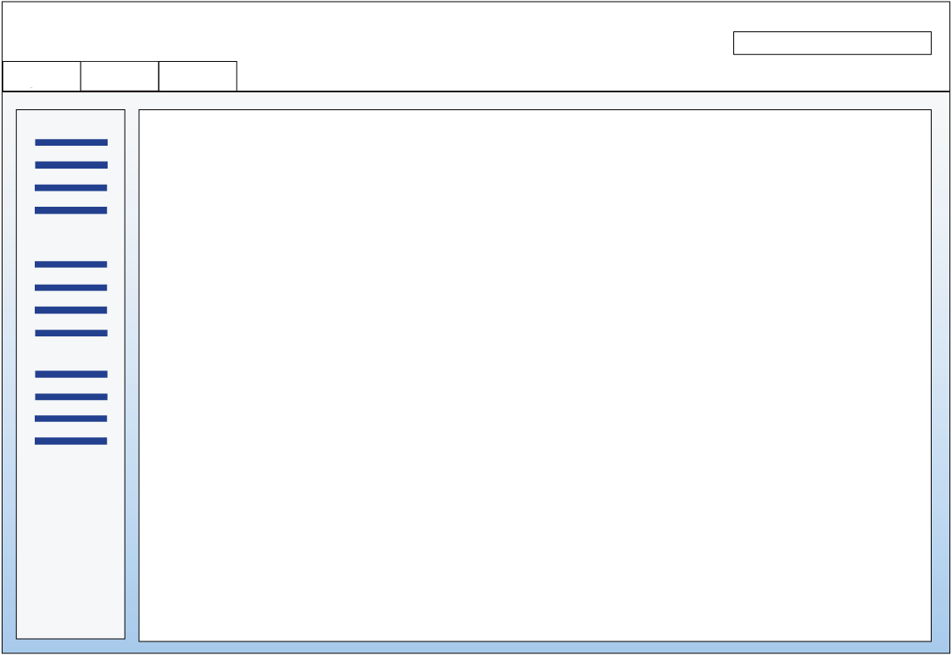
Vise frister på skrivebord
Mine frister
Outlook
Notes:
For å få lett oversikt over dine frister, kan du legge det ut som en webpart på skrivebordet ditt. Ønsker du også å bli varslet i Outlook når det opprettes nye frister, klikker du på RSS feeds knappen.

Slide 9
Henvendelse Legge inn frister
Gå til fanen Aktivitet og velg Ny
Stå på elementet
Full ut veiviser
Fullfør
Legg inn first som webpart på skrivebord
Legg inn ny frist fra Kontekstmenyen
Legg inn Frist som RSS feed
Notes:
Det er nå fire prosesser som kommer. Gå igjennom hver av dem. Del ut oppgavene om aktiviteter.
Ca 20 minutt til disse oppgaven.
Gå igjennom noen av oppgavene på tavlen etterpå. Ca 5-10 min
Tips og triks: vise ansvarsvarsel.
Pause

Slide 10
Mer om søk
Notes:
Ca 10 min på gjennomgangen her.
Vi skal se på hvordan dere kan utnytte Søk i 360 bedre (forutsetning her er jo at de har vært på grunnkurset, og der har de lært generelt om Utvidet søk, Hurtigsøk og Globalt søk. Nå skal de lære mer rundt dette).

Slide 11
Ekstra søkefunksjoner og bruk av søk
Utføre søk med felter som ikke ligger som et standard søkefelt
Lagre søkekriterier og søkeresultater
Notes:
Dette er tema for denne leksjonen (les fra slide)

Slide 12
Legg til søkefelt
[Day.Back]
Opprettet dato
Er lik
I går
Opprettet dato
Journal dato
….
….
….
Er lik
Er ikke lik
….
….
….
I dag
I går
….
….
….
NB! Tilleggsfeltet forsvinner når du går ut av søkebildet !
Notes:
Skulle vi hatt alle søkefelt som er mulig i skjermbildet ville det ikke vært plass. Vi har derfor valgt ut de feltene vi tror er mest brukt, men det hender jo at dere har andre behov. Vi har derfor lagt til en mulighet for at dere selv kan legge til de søkefeltene dere trenger.
Legg til søkefelt består av 3 felter: ”hva søker du etter”, ”søkeoperator”, ”Variabel”
Søkefelt du har lagt til forsvinner når du går ut av søkebildet. Er det søk du ofte bruker er det derfor lurt å lagre disse søkene – i 360 kaller vi lagrede søk favoritter.

Slide 13
Opprette favoritt
Det kan opprettes favoritter for alle elementer i 360
  Globale favoritter opprettes av administrator og er tilgjengelig hos alle
  Private favoritter kan være tilgjengelig hos den som opprettet dem (Mine) eller for din avdeling.
Lagre rader
  Når du lagrer rader oppretter du en statisk favoritt
  Den består av utvalgte rader fra et søk
  I en statisk favoritt kan du fjerne og legge til nye rader
Lagre søkekriterier
  Når du lagrer søkekriterier oppretter du en dynamisk favoritt
  Denne listen oppdaterer seg automatisk

Slide 14
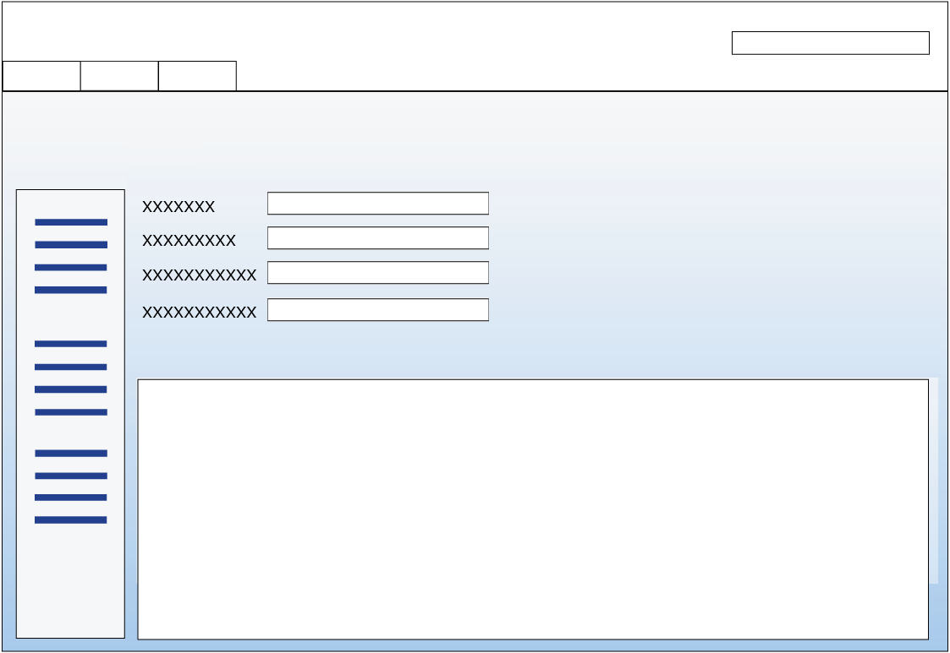
Opprette favoritter
Xxxx xxx
Xxxxxxxxxx
Dynamisk
Xxxxxxxxxx
Statisk
Notes:
Når du utfører et søk og får et resultat. Klikk
Når du vil lagre søkekriteriene, er det en dynamisk favoritt. Klikk.
Dersom du ønsker å lagre noen av postene i resultatlisten, haker du av for disse. Klikk. Dersom du lagrer disse radene, blir favoritten en statisk favoritt. Klikk

Slide 15
Opprette favoritt
Statisk – Lagre rader
Dynamisk – Lagre søkekriterier
xxxxx
xxx
xxxxx
Favoritter
Notes:
For å forklare dette litt videre. Klikk.
Klikk.
Søker du og haker av (klikk) og lagrer radene, blir disse en favoritt. Klikk.
Lagrer du søkekriteriene (klikk), blir også dette en favoritt.
Begge typene favoritter blir å finne i gjen i fanen Favoritter under Søk. Disse kan brukes til mye, for eksempel for å legge inn som kopimottakere av dokument, eller for å lage liste for drag and drop i Outlook (dette kommer vi tilbake til litt senere i kurset).

Slide 16
Lage favoritt
Lagre søkekriterie eller valgte rader
Utfør et søk
Gi favoritten et navn
Favoritten vises under under fanen Favoritter i Søk og i Favoritter iHurtivelgeren
Notes:
Gå igjennom prosessen, del ut oppgaver. Ca 30 min til oppgavene
Tips og triks:
Når de er ferdige med oppgavene, vis hvordan du lagrer en favoritt på saker og en på dokumenter. Ca 10 min.
Vis så hvordan du oppretter et dokument, går til fanen Kontakter og legger inn favoritten som kopimottakere på dokumentet.
Favoritten på Sak skal du bruke etterpå, ved drag and drop.

Slide 17
Skrivebordsadministrasjon
Notes:
5-10 min gjennomgang på tavlen.

Slide 18
Skrivebordsadminstrasjon
Direkte tilgang til informasjon
Overvåke endringer
Ulike skrivebord for ulike behov
Alle kan opprette private skrivebord
Systembrukere kan opprette globale skrivebord
Notes:
Etter å ha brukt 360 en stund kan det hende du finner ut at det er bestemte deler, feks favoritter eller arbeidslister, du trenger raskere oversikt/tilgang til.
Da kan du lage skrivebord.
Administrator kan lage skrivebord som er globale (dvs tilgjengelig for alle, feks basert på rolle), og den enkelte bruker kan lage sine egne private skrivebord.

Slide 19
Opprette personlig skrivebord
Notes:
Å opprette egne skrivebord er enkelt. Fra skrivebordadministrasjonen velger du først layouten du ønsker for skriebordet ditt. Klikk.
Du kan ha flere skrivebord, alle med forskjellig layout. Klikk.

Slide 20
Opprett personlig skrivebord
f
Xxxxx - xxx
Xxxxx xx
Xxx xxxx
Skrivebords-administrasjon
Formater tekst
Hjem
Ny….
Søk…. ▼
Tekstoppsett
▼
Notes:
Åopprette nye skrivebord er enkelt.
Fra konteksmenyen din velger du skrivebordsadministrasjon.
Du starter med å velge Tekstoppsett (layout).
Det er flere maler å velge mellom.
Creating a personal desktop is easy.
(click) You start by choosing Layout
There are (click) several templates to start from

Slide 21
Sette inn favoritt i webdel
Xxxxx - xxx
Sett inn
Webdel
360° webdel
Favoritt
Legg til
Notes:
Når du har valgt layout skal du velge hvilke webdeler du ønsker å legge inn. Det valget som er mest interessant for oss er 360 webparts.
Stå I den delen av malen du ønsker å legge inn webdelen, gå opp og velg webdel fra listen.
Når du skal legge inn favoritt er det to steg: Først legge inn webdelen favoritt, deretter søke frem riktig favoritt. For de andre webdelene er det kun å velge.
Save& close for å lagre I øvre høyre hjørne.
Once we have chosen the layout we end up in a position where we must decide what we want in the different boxes. This can for example be work lists that we want to display on out desktop.
(Click) When you are finished, close the editing mode via the “Save & close” button in the upper right corner

Slide 22

Sette inn favoritt i webdel
Xxxxx - xxx
Sett inn
Webdel
360° webdel
Favoritt
Legg til
Favoritt
Rediger webdel
Slett
Tittel: Gi navn
+ SI Property
Hak av for
Use Title Property
OK
Notes:
Når webdelen Favoritt er valgt, går du inn på kontekstmenyen for favoritten og velger Rediger webdel. Et sidepanel kommer opp.
Her velger du hvilket element favoritter er fra, og så riktig favoritt i listen som da kommer opp.
I feltet Tittel legger du inn overskriften til favoritten.
Så må du ned på avsnittet SI property (klikk på plusstegnet), og hake av for Use Title Property.
Klikk OK.
Klikk så på Lagre og lukk øverst til høyre.

Slide 23
Sett skrivebord som standard
Xxxxxx xx - xxx
Hjem
Xxxxx xx
Xxx xxxx
Skrivebords-administrasjon
Bibliotek
Mine åpne saker
xxxxxxxx
xxxxxxxx
xxxxxxxx
xxxxxxxx
xxxxxxxx
xxxxxxxx
xxxxxxxx
xxxxxxxx
xxxxxxxx
Favoritt
Favoritt
Favoritt
xxxxxxxx
xxxxxxxx
xxxxxxxx
xxxxxxxx
xxxxxxxx
xxxxxxxx
xxxxxxxx
xxxxxxxx
xxxxxxxx
Ubesvarte dokumenter
xxxxxxxx
xxxxxxxx
xxxxxxxx
xxxxxxxx
xxxxxxxx
xxxxxxxx
xxxxxxxx
xxxxxxxx
xxxxxxxx
Notes:
Du kan velge hvilket skrivebord som skal komme opp som standard (når du starter 360).
Gå inn på Områdeinnstillinger, klikk og velg skrivebordet som skal brukes som standard.
Deretter vil dette skrivebordet komme opp hver gang du klikker på Hjem.

Slide 24
Opprett personlig skrivebord
Gi skrivebordet et navn
Velg oppsettsmal
Velg skrivebordsadministrasjon
Legg til webdeler
Hvis webdel = Favoritt
Rediger webdel, velg ønsket favoritt, lagre
Gå ut av redigeringsmodus
Notes:
Gå igjennom prosessen, del ut oppgaver. 20-25 min til oppgaver.
Tips og triks:
Du kan vise hvordan du ser alle skrivebordene, hvordan du kan få opp flere funskjoner (feks for å ta bort), og hvordan du kan få tilbake standard skrivebord dersom du ønsker det.

Slide 25
Forløspmaler
Notes:
Leksjonen tar ca 10 min.
Prosessen som kommer til slutt bør med fordel tegnes på flipover på forhånd, og så vises der, istedenfor her i ppt, iogmed at du da kan beholde det siste oversiktsbildet mens oppgavene løses.

Slide 26
Forløpsmaler
Rutiner
Prosesser
Faste gjøremål
Sikre at alt blir husket
Hjelpe til å gjøre prosessen/saksbehandlingen raskere/enklere
Sikre kvalitet
Manuelle steg (‘utført’) eller
Systemgenererte aktiviteter (systemet setter i gang arbeid)
Notes:
Hva er forløpsmaler?
Dersom bedriften har bestemte prosesser som såogsi alltid skal følges, er det lurt å lage forløpsmaler, slik at brukerne hjelpes igjennom prosessen steg for steg.
Det hjelper med at viktige oppgaver ikke blir glemt, at ting gjøres i riktig rekkefølge, og ikke minst – det blir en veiledning for feks nyansatte i hvordan prosessene utføres.
Forløpsmaler kan brukes både mot Prosjekt (mest privatkunder, men også offentlige feks på generelle dokumenter eller overordnet for flere saker) og mot Sak.
Eksempel på hva forløpsmaler kan være for:
Ansettelser
Klagesaker
Kontrakter
Tilbud
Utrulling av prosjekter
Forløpsmaler kan dessuten hjelpe til med at ting automatisk settes i gang for brukeren, feks å opprette en epost eller et dokument el.l (systemgenererte aktiviteter)

Slide 27
Forløpsmaler
Samle prosesser
Opprette forløpsmaler
Opprette forløp
Utføre oppgaver
Notes:
Stegene.
Først må man samle og bestemme seg for hvordan prosessene skal være – med faser og oppgaver.
Dette er den viktigste oppgaven, for å sikre at forløpsmalene som opprettes faktisk dekker de behovene bedriften har.
Så må en administrator opprette forløpsmalene som brukerne skal kunne velge mellom. Venligvis, spesielt dersom det skal være systemgenererte aktiviteter – utføres oppsettet av SI
Når bruker oppretter prosjekt eller sak, vil de kunne velge mellom disse malene.
Når de har fullført registreringen for prosjektet/saken, vil forløpet komme opp, med faser og oppgaver.
Så gjennomfører man oppgavene, avslutter dem etterhvert som de blir gjort.

Slide 28


Opprette forløpsmaler
Hjem
Ny
Søk
Tittel på element
▼
Detaljer
Oppgave
Tittel * :
Forløp:
Fullfør
Notes:
Du kan opprette forløpsmaler på både saker og prosjekter.
Når du oppretter ny sak eller prosjekt er dette et av feltene du velger i veiviseren.
Når du fullfører registreringen, kommer detaljene for elemnetet opp. Her vil du se alle oppgavene og aktivitetene i forløpet.
Vi skal nå vise dette i litt forstørret bilde.

Slide 29


Detaljer forløp
Hjem
Ny…. ▼
Søk... ▼
Tittel på element
▼
1
2
3
Oppgave
Detaljer
Sett aktiv
Sett status
Endre ansvarlig
Dato
Slett
Notes:
Når forløpet er opprettet kommer det opp i detaljbildet. For å starte forløpet setter du det aktiv.
Da blir første oppgave (fase) i forløpet merket med pil.
Knappene for fasene (oppgavene). Forløpet er gjerne delt opp i flere oppgaver med underaktiviteter. Disse vises som hovedoverskriftene.
På hver aktivitet kan du endre info ved å fra kontekstmeny endre for eksempel dato, ansvarlig, slette, sette status osv. Herifra kan du også utføre forskjellige oppgaver, for eksempel sende en epost, opprette et dokument osv.
Når du har utført Aktivitet vises dette med en hake foran aktiviteten,
Snakke om systemgenererte aktiviteter(?)
Noen forløp har aktiviteter som når de starer, eller settes i gang utfører ting automatisk. For eksempel kan det sendes en mail til avsender om at søknad er mottatt etc etc automatisk.
Flere eksempler må den enkelte instruktør komme med

Slide 30
Opprette forløpsmaler
Hjem
Ny
Søk
Tittel på element
▼
Detaljer
Oppgave
Tittel * :
Forløp:
Fullfør
Notes:
Tilbake til dette bildet for å vise hele prosessen

Slide 31
Eksempel
Den prosessen Ståle og gruppa laget fra en kunde, men noen systemgenererte aktiviteter og noen manuelle
Notes:
Må få det gruppen laget, inkl manus.

Slide 32
Prosess
Forløpsmal
Rediger oppgaver (ansvarlig, dato etc)
Oprett prosjekt/sak og velg forløpsmal samtidig
Gå til deltaljbildet
Utfør oppgave
Notes:
Gå igjennom prosessen. Anbefaler at prosessen heller blir skrevet på forhånd på en flippover, som så vendes om og vises her istedenfor å bruke slide, slik at foregående bilde kan stå på tavlen under hele oppgaveløsingen.
Forslag til tips og triks:
Repeter deretter noen av oppgavene.
Vis hvordan du redigerer aktiviteter, sletter osv.

Slide 33
Rettigheter
Notes:
Dette bruker cu ca 5-10 min på.

Slide 34
Rettigheter på element
Rettigheter i 360 er enten systemgenerert eller manuelt lagt til på elementet.
System genererte rettigheter markeres med en hengelås
Genereres automatisk fra metadata tilknyttet elementet
For eksempel: ansvarlig person får automatisk rettigheter til elementet
Rettigheter som er satt manuelt kan endres og slettes
Gis enten til en gruppe eller en bruker
NB! Man kan aldri gi mer rettigheter enn man selv har!
Notes:
Du har systemgenerte rettigheter, som predefineres. For eksempel er det mange faste som kommer i Public ang rettigheter til bla dokument, saker etc.
I tillegg kan det legges til manuelt (de brukerne som har denne rettigheten)

Slide 35

System genererte rettigheter
Kontakter
Ansvarlig
Lagre
Oppretter
Endre Ansvarlig
Ekstra kontakt
Notes:
Eksempel fra Dokument:
Når et nytt dokkument opprettes, leser 360 hvem som er ansvarlig for dokumentet, klikk, hvem som blir lagt inn som kontakter, klikk og hvem som oppretter dokumentet. Alle disse blir så lagt inn med rettigheter på dokumentet når det lagres. Klikk.
Hvis så ansvarlig person endres, klikk, oppdaterer 360 automatisk rettighetene. Klikk.
Legges det inn en ekstra kopimottaker, klikk. Blir dette også automatisk oppdatert. klikk

Slide 36
Rettigheter på dokument
Status på dokument styrer hvem som har lov til å gjøre hva
  Hvem får bare lese fil?
  Hvem får redigere fil?
  Hvem får slette fil?
  Hvem får opprette revisjoner (gjelder kun generelt arkiv)
  Osv……
Fra fanen Rettigheter kan rettigheter gis manuelt
  Må ha rettigheten ”gi rettighet” for å kunne gi rettigheter videre
  ….men man kan aldri gi mer rettigheter enn man selv har!
Notes:
Les fra sliden.

Slide 37
Rettigheten ”Gi rettighet”
Rettigheter
Rettigheter
Ny
Rediger
Slett
Med rettigheten ”Gi rettigheter”
vises knappen
Uten rettigheten ”Gi rettigheter”
er knappene borte
Notes:
Du kan se hvilke rettigheter som ligger på elementet i fanen Rettigheter.
Herifra kan du legge inn manuelle rettigheter.
Er ikke knappene der? Da har ikke du rettigheter til å endre og legge til rettigheter her på dette elementet! Husk; Du har aldre høyere rettigheter enn du selv har fått på elementet.

Slide 38
Gi rettigheter til dokument og filer
Rettigheter
Ny rettighet
Notes:
Fra fanen rettigheter kan man manuelt gi rettigheter til andre. Klikk på ”ny rettighet”, dialogboks for ”ny rettighet” åpnes. Gi ønskede rettigheter og lagre endringene. Kommer litt mer om dette i neste slide!
Rettigheter som er gitt manuelt markeres med en ikon av en person foran i rettighetsmatrisen.

Slide 39

Tilgangsnivå og handlinger
Hvem; Gruppe eller Bruker
Tilgangsnivå Handlinger
Vis fil
Endre fil
Sett inn fil
Lese
Rediger
Gi rettigheter
Notes:
I dialogboksen som kommer opp når man gi rettigheter kan man først velge om man ønsker å gi rettigheter til en tilgangsgruppe eller til en bruker av systemet.
Under Tilgangsnivå setter du hva personen/gruppen skal få lov til på DOKUMENTET. Ønsker du at de for eksempel skal få endre tittel eller tilgangsgruppe på dokumentet velger du her ”Rediger”.
Fra Handlinger velger du hva personen/gruppen skal få lov til på FILEN. Du kan her velge om de bare skal få lesetilgang eller om de også skal få skrivetilgang. Du kan også sette om de kan få legge til nye filer på dokumentet.
Til sist kan du velge om du vil gi dem rettigheter til å gå rettigheter videre. Men man kan aldri gi mer rettigheter enn man har selv; har jeg bare lese rettigheter til filen kan jeg ikke gi skriverettigheter til andre.

Slide 40
Gi ny rettighet
Velg Tilgangsnivå og Handlinger
Velg fanen Rettigheter
Søk frem Gruppe eller Bruker
Velg OK for å lagre
Velg Ny rettighet
Notes:
Gå igjennom prosessen del ut oppgavene.
20-30 min til oppgaver.
Gjennomgang noen av oppgavene på tavlen etterpå ca 5-10 min. Pause.

Slide 41
OPE og innsynsbegjæring

Slide 42






Prosess ved innsynsbegjæring fra nettet
Rediger
Fordele
Vedtak
Ekspeder
Mine
Innsynsbegj
Avd
Vedtak
@
Innsynsbegjæring….
Innvilget
Delvis innv
Avvist
@
§
Notes:
Når en person søker i cloud eller på oep.no og finner dokumenter han/hun ønsker innsyn i, legges de i handlevognen og sendes inn.
Disse blir sendt som en epost.
Dette går da til en egen mailkonto i Outlook.
For Arkivarer: Denne må overvåkes, for å se om det er noen som er mangelfulle/ikke er kommet inn i 360°.
Herifra leser 360°.
360° ser hvem som var saksbehandler av det dokumentet det er bedt om innsyn i. Dokumentet fordeles så til denne saksbehandleren automatisk.
Dersom saksbehandler har sluttet, vil det – avhengig av setting i admin – enten gå til arkivet for fordeling eller til avdeling.
Når saksbehandler går inn i 360°, finner han arbeidslisten Innsynsbegjæringer.
Ved å klikke på denne får han opp listen over de innsynsbegjæringer som er kommet inn til han.
Dersom noen tidligere har bedt om innsyns i noen av dokumentene, vil dette vises til høyre for innsynsbegjæringen. Du vil da også se hva tidligere behandling ble.
En kan fra kontekstmenyen også se for eksempel avdelingens innsynsbegjæringer.
Dersom du klikker på en av innsynsbegjæringene, kommer detaljene opp.
Her vil du blant annet se dokumentet som er tilknyttet, når innsynsbegjæringen ble fremmet, forfallsfrist, hvem som har sendt inn begjæringen, hvordan de ønsker å motta svaret (og dokumentene de ønsker innsyn i), epostadressen osv.
Egen fane for Forespurte filer.
Filene kan du klikke på for å åpne.
Så skal du vurdere innsynet.
Fra konteksmenyen velger du Vedtak. Du har tre valg: Innvilget, Delvis innvilget eller Avvist.
Velger du de to siste må du også velge paragraf du har hjemmel i.
Delvis innvilget: Dersom du velger denne må du først gå inn på dokumnetet og sladde det som skal sladdes i filene, lage en offentlig variant av dokumentet.
Når Beslutning er gjort, ekspederer du innsynsbegjæringen (dette valget kommer ikke opp i kontekstmenyen før du har gjort et vedtak).
Ut fra hvordan de har ønsket å få tilsendt begjæringen, for eksempel epost. Blir da innsynset med tilhørende filer (som er innvilget) ekspedert (på samme måte som vanlig ekspederingsmodul).
I dette tilfellet velger jeg epost. Og det blir da sendt en epost til avsenderen.

Slide 43
Innsyn som ikke kommer fra nettet
Dersom en for eksempel får tlf eller brev inn, må dette registreres.
Det kan enten være et konkret dokument
  Da opprettes en innsynsaktivitet
Eller det kan være at de ber om innsyn i mange dokumenter relatert til et tema
  Da opprettes en innsynssak og så tilknyttes alle dokumentene.
Behandling foregår på samme måte.

Slide 44
Prosess Innsynssaker
Alle
Utvalgte
Mine
Innsynsbegj
Avd
Tidl. behandling
Innvilget
Delvis innv
Avvist
Innsynsbegjæring….
Beslutning
§
Rediger
For Godkj
Ekspeder
@
Notes:
Det kommer for eksempel en telefon inn eller et brev med ønske om innsyn i alle dokumenter av en viss type.
Ny Innsynsbegjæring, Innsynssak. Fylle ut info, søke frem dokumenter, tidele riktig person,
Når saksbehandler går inn i 360°, finner han arbeidslisten Innsynsbegjæringer.
Ved å klikke på denne får han opp listen over de innsynsbegjæringer som er kommet inn til han.
Dersom noen tidligere har bedt om innsyns i noen av dokumentene, vil dette vises til høyre for innsynsbegjæringen. Du vil da også se hva tidligere behandling ble.
En kan fra kontekstmenyen også se for eksempel avdelingens innsynsbegjæringer.
Dersom du klikker på en av innsynsbegjæringene, kommer detaljene opp.
Her vil du blant annet se dokumentet som er tilknyttet, når innsynsbegjæringen ble fremmet, forfallsfrist, hvem som har sendt inn begjæringen, hvordan de ønsker å motta svaret (og dokumentene de ønsker innsyn i), epostadressen osv.
I listen ser du alle dokumentene det er bedt om innsyn i. filene kan du klikke på for å åpne.
Så skal du vurdere innsynet.
Du kan velge enten Alle dokumentene eller Utvalgte. Dersom du velger Utvalgte må du først hake av for hvilke dokumenter dette er.
Du har tre valg: Innvilget, Delvis innvilget eller Avvist.
Velger du de to siste må du også velge paragraf du har hjemmel i.
Delvis innvilget: Dersom du velger denne må du først gå inn på dokumnetet og sladde det som skal sladdes i filene, lage en offentlig variant av dokumentet.
Når Beslutning er gjort, ekspederer du innsynsbegjæringen. Ut fra hvordan de har ønsket å få tilsendt begjæringen, for eksempel epost. Blir da innsynset med tilhørende filer (som er innvilget) ekspedert (på samme måte som vanlig ekspederingsmodul).
I dette tilfellet velger jeg epost. Og det blir da sendt en epost til avsenderen.

Slide 45
Innsynsbegjæring
Se på info og filer
Velg begjæring å behandle fra listen Innsynsbegjæringer
Behandle begjæringen (innvilget, delvis, avvist)
Ekspedere Innsynsbegjæringen
Notes:
Gå igjennom prosessen, del ut oppgaver.
Tips og triks:
Om behandlingsfrist, starte/avslutte, registrere ferie/fravær.
Om å kjøre rapport på behandlingstid.
Evt: vise hvordan registrere innsynssak (mange reltaerte dok) og/eller innsynsaktivitet (ett dok)
Dette må vi lage en leksjon eller to til på ved en senere anledning:
Opprette innsynssak og tilknytte flere dok
Opprette innsynsaktivitet for et konkret dok.
Sladde dokumenter – lage offentlig format.

Slide 46
Mitt bibliotek

Slide 47
Forutsetninger
Sharepoint 2010
Office 2010
360° 4.1

Slide 48
Hvorfor bruke «Mitt bibliotek»?
Gjør samskriving mulig
Gir mulighet til å ta filer med «offline»
  Synkronisering med Outlook
  Synkronisering med Sharepoint Workspace
Gir mulighet til å laste opp filer uten å knytte disse til en sak eller dokument i 360°
Notes:
Samskriving: Flere personer kan skrive i samme dokument samtidig. Dette går ikke i 360° pga at da sjekker vi ut dokumentet til kun 1.
Ta med filer offline: Ved å ta filene ut til «Mitt bibliotek» kan man velge flere måter å få filene med offline på. Man har da både mulighet til å kun kikke, men også jobbe med filene og få dissee synkronisert neste gang man er online.
Outlook: Vises som mappe i Outlook
Sharepoint Workspace:
Laste opp filer: Greit hvis man ikke ønsker å genere Noark-dokument tidlig i prosessen.

Slide 49
Sende filer til Bibliotek – Fra 360°
360°
Mitt bibliotek
Send til Bibliotek
Bla bla bla
Alt A: Ny versjon
Alt B: Nytt dokument
Alt C: Nytt vedlegg
Notes:
Du må ta utgangspunkt i filen (ikke dokumentkortet) og angi «Send til mitt bibliotek».
I Mitt bibliotek kan du utføre en rekke handlinger med dokumentet.
Når du er ferdig, kan du sende tilbake til 360° på 3 ulike metoder.
Men stort sett er det alltid alternativ A man ønsker å bruke

Slide 50
Importere filer fra PC til «Mitt bibliotek»
PC
Mitt bibliotek
Last opp dokument
Bla bla bla
360°
Alt A: Nytt dokument
Alt B: Nytt vedlegg
Notes:
Man kan også laste opp filer fra egen pc til Mitt bibliotek.
Når man er ferdig med dokumentet og vil ha dette over i 360°, kun 2 aktuelle valg, iogmed at dette IKKE er et dokument som allerede ligger i 360°.

Slide 51
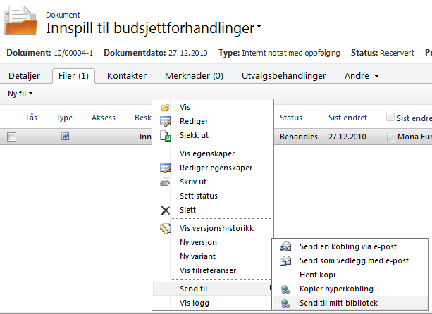
Intern foil – Slik ser det ut i 360
Notes:
Til hjelp for instruktøren men vises ikke til deltakerne.

Slide 52

Mitt bibliotek - Samskriving
Gi tillatelse og send kobling
Notes:
Fra mitt Bibliotek merker man filen, og gir tillatelse til filen ved hjelp av «Dokumenttillatelser».
Etter å ha angitt tillatelser sender man en e-post med link til dokumentet.
Brukere kan da logge på, og samskriving kan begynne.

Slide 53


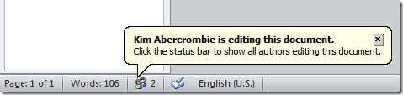
Samskriving - Word
Xxxxxx xxxxx xxx xxx xxxxxxxxxxxxxxxxxxxx
xxxxxx xxxxxxxxxxxxxxxxxxxx xxxxxx xxxxx
xxxxxxxxxxxxxxx xxxxxx
Knut
Yyyyyy yyyyy yyyyyyyyy yyyyyyyyyyy yyyyyy
yyyyyy yyyyyyyyyyyyy
Kari
Forfattere nå:
-Knut
-Kari
Xxxxx | Xxxxx |
Notes:
Lagre hyppig, fordi:
Da blir dine endringer blir synlige for andre
Andres endringer blir synlige for deg

Slide 54
Mitt bibliotek – Synkronisering med Outlook for offline jobbing
Mitt bibliotek
Outlook
Innboks
Xxxxxx
Xxxxx
Sharepoint lister
Mitt bibliotek
Xxxxxx
Xxxxxx
Koble til Outlook
Notes:
Dette gjør du for å ha tilgang til filene offline. Filene vises da under «Sharepoint lists» i Outlook.

Slide 55
Mitt bibliotek
xxxxxxxxx
xxxxxxxxxxxx
xxxxxxxxxxxxxxxxxxxxxxx
xxxxxxxxxxxxxxxxxxxxx
Notes:
Gå igjennom prosessen, del ut oppgaver.
Tips og triks:
På slutten av kurset, lever ut evalueringsskjema.

Slide 56
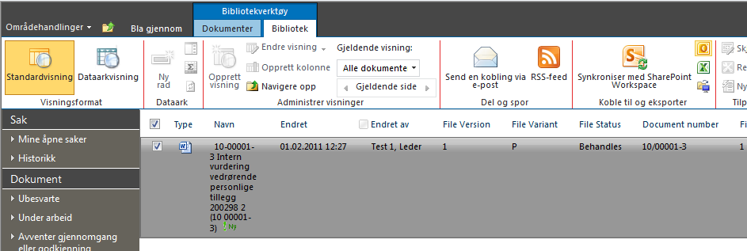
Intern foil – slik gjøres dette i 360°
Notes:
Til hjelp for instruktøren men vises ikke til deltakerne.

Slide 57
Ta ut og legge inn Legge inn fra PC
Gjør endringer
Fra filens kontekstmeny, sent til Personlig bibliotek
Skriv inn søkekriterier
Legg inn ny versjon
(evt nytt dok eller vedlegg)
Lagre som Nytt dokument eller vedlett
Send til mitt bibliotek
Notes:
Gå igjennom prosessen, del ut oppgaver og la denne stå på tavlen mens de gjør oppgavene. 15-25 min til oppgaver, avhengig av nivået til deltakerne.

Slide 58
Samskriving
xxxx
xxxxx
xxxxx
xxxxx
Notes:
Gå igjennom prosessen, del ut oppgaver og la denne stå på tavlen mens de gjør oppgavene. 15-25 min til oppgaver, avhengig av nivået til deltakerne.

Slide 59
Normal arbeidsprosess: 360° →Mitt bibliotek → 360°
Opprette og arbeide med fil i 360°
Sende kopi av fil til «Mitt Bibliotek
(Evt. syn-kronisere filen for offline tilgang)
Jobbe med filen
(Evt. syn-kronisere endringer med «Mitt Bibliotek»)
Lagre fil til 360° som ny versjon
Evt. sjekk ut filen i 360°
Notes:
1. Først oppretter man filen i 360°. Man får da koblet filen opp mot riktig sak og dokument. Så ønsker man å flytte den over til Mitt bibliotek fordi:
-Man vil jobbe på filen sammen med andre
-Man vil jobbe med filen «offline»
2. Så bør man sjekke ut filen (slik at man unngår at man får 2 versjoner som det jobbes i paralellt)
3. Så klikker man på nedrekksmenyen på filen og velger send til mitt bibliotek
4. Så kan du synkronsere filen (enten med Outlook eller Sharepoint Workspace)
5. Så jobber du (og evt. andre brukere du har gitt tilgang til med filen) – Ved andre brukere, se foil 52
6. Hvis du har jobbet «offline» vil du automatisk få spørsmål om du vil synkronisere filen(e) når du igjen er online
7. Når du er ferdig, lagrer du filen tilbake til 360°. Da blir denne filen en ny versjon av den opprinnelige.
Alternativt:
Må må ikke begynne i 360°. Da laster man opp filen manuelt til mitt bibliotek istedenfor å sende denne fra 360°. Deretter er det lik prosess, bortsett fra siste punkt, hvor du må angi sak og dokument for filen du flytter inn i 360°.

Slide 60


Lage avtale fra 360
Outlook
360°
Lagre
Notes:
Fra en sak i 360 velger man ”Ny avtale”. Outlook sitt vindu for ny avtale åpnes. Fyll ut informasjon og lagre på vanlig måte. Avtalen vises både i 360 og Outlook.

Slide 61
Endring av avtale i Outlook
Outlook
Arkiver i 360
Ny?
Endre?
Ny
Notes:
Når du oppdaterer en avtale i Outlook blir denne ikke automatisk oppdatert i 360⁰. Dette må du selv gjøre.
Du endrer avtalen i Outlook og velger lagre i 360. Da får du valget mellom å lagre som ny eller oppdatere. Ny kan være greit å bruke for å dokumentere at du opprinneloig hadde avtale på et tidspunkt, selv om denne ble flyttet.

Slide 62
Ny avtale fra Outlook
Lagre i 360
Opprett avtale på vanlig måte
Dersom endring: Velg ny eller endre
Avtalen som endres i Outlook blir ikke endret automatisk i 360

Slide 63
Sjekkliste
Sjekklister kan kun knyttes til elementet Sak
Ved opprettelse av sjekklister på sak benyttes maler. Malene opprettes av administrator.
Sjekklister inneholder et sett med aktiviteter som skal utføres i forbindelses med saksbehandling
  Eks Steg du må gjennom i forbindelse med en søknadsprosess
  Eks Steg du må gjennom for å ferdigstille et budsjett
På en sak kan du ved behov kombinere flere sjekklister

Slide 64

Sjekkliste
Ny Sjekkliste
Hvilke(n) ?
Opprettes av Administrator
Notes:
Stå på Saken. Gå til fanen Sjekkliste og velg Ny. Velg hvilke(n) liste du ønsker.
Disse listene er predefinert av administrator.
Velg sjekklistene du ønsker inn på saken.
Sjekklistene og disses aktiviteter puttes inn på saken.

Slide 65
Sjekkliste
Gå til fanen Sjekkliste og velg ny
Stå på saken
Velg sjekkliste(r)

Slide 66
Hente favoritt fra søk
Mine/avdeling
Global
Notes:
Når du klikker på Søk i hovedmenyen og velger element, har du tre valg:
Hurtigsøk, Utvidet søk, og favoritter. Klikk.
Under Favoritter velger du Mine (dette er favorittene du selv har opprettet). Klikk
Dine favoritter kommer opp. Klikk.
Velg den favorittlisten du vil se. Klikk.
Resultatet kommer opp. Klikk.

Slide 67
Hent favoritt fra arbeidsliste
Favoritter
Globale
Mine
Notes:
I tillegg til å finne igjen favorittene under Søk, finner du dem i Hurtigvelgeren. klikk
De favorittene du selv lager, ligger under Mine. Klikk
Klikk på + tegnet foran elementet (for eksempel Kontakt) favoritten er laget i. Klikk. Alle favorittene du har laget i dette elementet kommer frem.
Klikk på favoritten du vil se. Klikk
Listen vises.

Slide 68
RSS-feed
Arbeidsliste eller favoritt
Outlook
Abonnér
Notes:
Du kan lage deg RSS feeds på Favoritter: Når favorittlisten vises, klikk på knappen RSS feeds. Klikk.
Abbonner på listen og gi den et navn. Klikk to ganger.
Den vil da bla være tilgjengelig fra Outlook, under mappen RSS feeds her. Du vil da få se når det kommer nye elementer inn i listen. Klikk.

Slide 69
Drag and drop
Notes:
Dette bruker du i underkant av 5 min på å presentere.

Slide 70



Arkivere e-post ved ”dra-og-slipp”
Outlook
Innboks
360°
@
Xxxxxxxxxxxxxxx
Sendte
elementer
@
Mine åpne saker
Mine åpne saker
E-post inn
E-post ut
E-post inn
E-post ut
Notes:
Mottar du store mengde e-poster kan man raskere arkviere vha funksjonen dra-og-slipp. I Outlook har dere fått en ny mappe som heter ”360 arkivering”. Før ”dra-og-slipp” kan benyttes må man sette opp arkiveringmapper under ”360 arkivering”.
Før man kan benytte denne funksjonen må man sette opp 360-arkiveringsmapper i 360. Disse mappene definerer hvilke saker (evt. prosjekter) e-postene skal knyttes til. For å knytte mappene til saker benyttes favorittsøk, eks. ”Mine åpne saker”. Dette er en standard favoritt, men du kan lage egne favoritter også. Det opprettes da en under-mappe for hver av dine åpne saker. I tillegg må du ved opprettelse av mappene velge hvilke dokumenttyper som skal kunne tilknyttes, eks. Innkommende/utgående e-poster, interne notater etc. For hver av dokumenttypene opprettes det da en mappen under saken.
Når arkiveringsmappene er satt opp kan du arkivere e-poster ved å dra dem over i riktig mappe. E-posten flyttes da over i arkiveringsmappen og blir automatisk lagret i 360. Dokumentkortet blir opprettet med bakgrunn i informasjon fra e-posten (emnet bilr dokumenttittel, avsender hentes fra mailen etc).
NB! For at denne funskjonen skal fungere for brukeren, må brukeren ha litt inngående kunnskap i forhold til dokumenthåndering:
Man må vite forskjellen på Inngående epost og intere eposter. Hvis du prøver å lagre en intern epost som inngående, vil importen stoppe opp med melding om dette.
Inngående eposter må i tillegg kun ha en intern mottaker (kan jo kun ha en saksbehandler). Hvis ikke vil importen stoppe opp med melding om dette.

Slide 71
LAGE NY SLIDE Arkiverte og ikke kjørte
Lage slide om de to mappene for arkiverte eposter og ikke arkiverte (de som trenger rettelser for å gå inn), som er to nye mapper under 360 Arkivering

Slide 72
Arkivere e-post vha Dra-og-slipp
Dra e-post over i mappen
Opprett favoritt i 360°
Angi dokumenttype(r)
Opprett 360° mappe i Outlook
Notes:
Gå igjennom prosessen arkivere med draganddrop dersom dette ble tatt med i visningen.
Del ut oppgavene. 15 – 20 min til disse.
Gå deretter igjennom på tavlen (hent en favoritt du har laget), maks 5 min.
Pause

